Slide 1
Conectando tu WordPress a un CRM

Slide 2


(¬)
Tu WordPress puede ser un gran aliado de tu CRM, surtiéndole de mucha información, como nuevos contactos y leadscorings. Y esto también funciona al revés, proveyendo a tu WordPress con información sobre el contacto que le ayude a vender. Pero primero debes:
APRENDER A CONECTARLOS

Slide 3






¿Qué vamos a ver?├┬┴┬┴┬┴┬┴┤
En esta ponencia veremos las diferentes formas que permiten que se comuniquen entre sí estos dos elementos fundamentales de tu estrategia de marketing con ejemplos sencillos de algunos de los CRM más populares, como:
ActiveCampaign
HubSpot
ZohoCRM
Trataremos de ver formas de conexión que impliquen programación y ejemplos que no, para ver todas las posibilidades.
Clientify
Mautic
Salesforce

Slide 4
Consejos iniciales ^(;,;)^
Sí o sí tu CRM o, por lo menos el plan que escojas, debe tener una API y cuanto más completa mejor. Con buena documentación y a poder ser con alguna librería ya desarrollada en el lenguaje que vayas a usar.
Sabed si vuestro hosting puede conectarse a otros servidores. No es muy normal, pero a veces están capados. Es bastante común con instituciones y grandes empresas preocupadas con la ciberseguridad. Hablad con el hosting para que meta la IP del CRM en algún tipo de lista blanca.
Tratad de saber si tienen servidores europeos. Como están las cosas puede ahorraros muchos problemas si en el futuro hay que migrar todo a sistemas en Europa.
Una búsqueda rápida os puede dar ideas de si vais a tener comunidad, software libre o de pago y empresas desarrollando para ese CRM a las que pedir ayuda.
Muchos CRM dan periodos de prueba gratuitos de 15 días o similar. No es ninguna perdida de tiempo pedir esas pruebas y hacer algunos tests básicos.
Migrar el día de mañana de un CRM a otro porque no cumple todas nuestras expectativas va a llevarte más tiempo que hacer unas pruebas básicas con el periodo de prueba.

Slide 5
El código de tracking❲◣_◢❳
La forma principal de conectar tu WordPress y tu CRM es un código de tracking. Suele ser meter un código parecido a Analytics en todas las páginas de la web. Hay muchas formas para meter estos códigos.
Directa en header.php del tema.
Con el hook «wp_header» en el functions.php.
Hay temas que te permiten meter código JavaScript en las cabeceras web.
Muchos CRM tienen plugins con integraciones básicas del código de tracking.
Si ya tenéis Google Tag Manager podéis configurarlo como una etiqueta más.
Obligaciones legales: Muchos de estos códigos de tracking dejan cookies, así que tendrás que montarlo dentro de tu sistema de gestión de cookies y dar información en el aviso de cookies.

Slide 6
El código de tracking❲◣_◢❳
¿Cómo trabajan estos códigos? ¯\_(ツ)_/¯
¿Qué permiten estos códigos solo con meterlos? くコ:彡
Estos códigos detectan e identifican a los usuarios a partir de los clics en emails que hayan sido enviados desde el CRM.
Una vez clican, son identificados por el código de tracking y este deja una cookie que nos permite rastrearlo por la web en ese equipo.
Sin ese primer clic en una newsletter y otro tipo de email no hay identificación y no se recoge información. Un usuario de nuestro CRM, si entra directamente en nuestra web desde un ordenador sin la cookie, no será detectado.
Este simple código os da mucho potencial, ya que nos permite saber las páginas que visita. Sabemos perfectamente que páginas ha visitado y con eso podemos:
Enviarle correos si visita asiduamente una URL interesante.
Meter puntos en un LeadScoring si visita contenidos categorizados de un determinado tema.
Sacar contenidos personalizados al visitar ciertos contenidos.

Slide 7
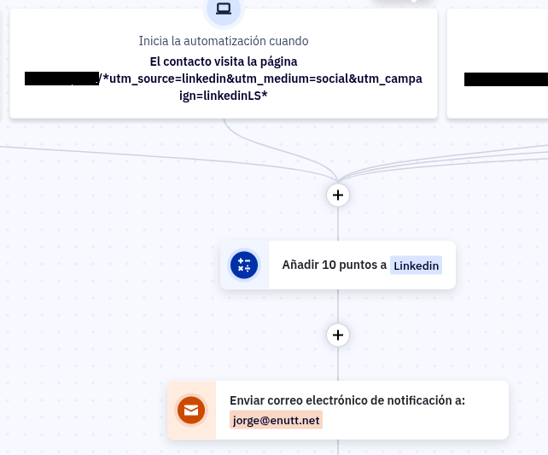
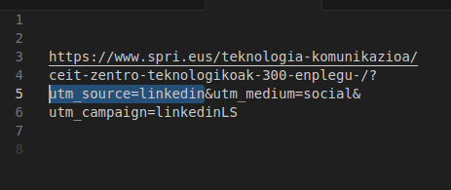
El código de tracking❲◣_◢❳
Caso práctico❲˚∆˚❳
Todos los enlaces en LinkedIn tienen unos parámetros «UTM» que les marca como que vienen de LinkedIn. Si el código detecta un usuario que visita una página tiene esos parámetros «UTM», le mete una etiqueta «usuario-linkedin».
Esa etiqueta la usamos luego para tener listados de emails para crear audiencias en LinkedIn y para mandar campañas para promocionar LinkedIn, pidiéndoles que den me gusta y compartan.

Slide 8
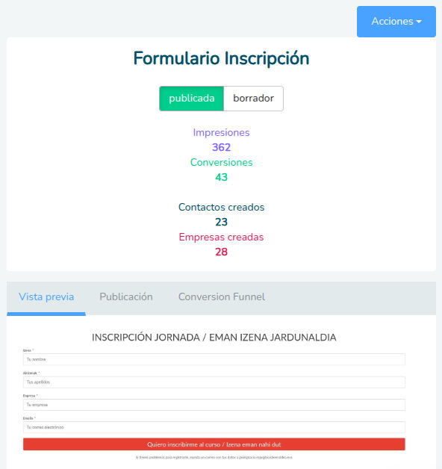
Formularios [̲̅$̲̅(̲̅ιοο̲̅)̲̅$̲̅]
La forma más común de conexión entre WordPress y Un CRM es mediante formularios. Está conexión se puede hacer mediante diferentes formas.
Incrustados
Conectados con un plugin
Conectados con un desarrollo propio
Mixtos

Slide 9
Formularios [̲̅$̲̅(̲̅ιοο̲̅)̲̅$̲̅]
Incrustados ˁ˚ᴥ˚ˀ
La mayoría de CRM dan códigos para incrustar formularios en tu web. Son códigos muy sencillos de usar, generas el formulario y cortas y pegas el código que te dan en tu web, en páginas, widgets, …
Ventajas:
Muy fácil de crear e integrar y exigen pocos conocimientos.
La conexión es directa, no debería haber fallos.
Ellos se encargan de meter la cookie de rastreo o similares para poder seguir al usuario.
Desventajas:
Cuando quieres meter campos especiales que no están en el CRM, te obliga a crear campus personalizados en el CRM para guardar esa información. A la larga creas montones de campos que casi ni se usan.
No tienen buena integración en el diseño de tu WordPress y suelen quedar un poco pegote.
No permiten conectar a terceros. Los formularios incrustados se conectan difícilmente con elementos de terceros. Tengo una fundación de una empresa grande que todos los contactos recogidos con los formularios deben registrarse en el CRM que usan ellos (Clientify) y con el de la empresa matriz (Salesforce). Los formularios incrustados de Clientify no permiten hacer una conexión también a Salesforce cumpliendo los requerimientos que Salesforce exige.
Si cae el CRM caen los formularios de tu web. No suelen fallar, pero puede pasar.

Slide 10
Formularios [̲̅$̲̅(̲̅ιοο̲̅)̲̅$̲̅]
Conectados con un plugin ᒡ◯ᵔ◯ᒢ

Slide 11
Formularios [̲̅$̲̅(̲̅ιοο̲̅)̲̅$̲̅]
Conectados con un desarrollo propio []_ ([]) []_

Slide 12
Perfiles de usuarios ¦̵̱ ̵̱ ̵̱ ̵̱ ̵̱(̢ ̡͇̅└͇̅┘͇̅ (▤8כ−◦
Otra forma bastante común de conectar tu web en WordPress con tu CRM es crear un editor de perfil en tu web para que las propias usuarias puedan editar sus datos, sus preferencias y sus boletines de forma que ellas directamente nos den la información que luego vamos a usar.
Algunos ejemplos:
SPRI
AED
Consideraciones Ƹ̵̡Ӝ̵̨̄Ʒ
No son desarrollos complicados, son casi siempre tema de POST/GET de los datos y montarlos en un formulario. Se pueden complicar cuando metemos fotos o documentos como CV en PDF, por ejemplo.
No debemos almacenar contraseñas en nuestro CRM, lo suyo es usar el login/registro de WordPress o generar algún tipo de «hash» temporal que se envíe al correo, así la gestión de seguridad la hace el correo.

Slide 13
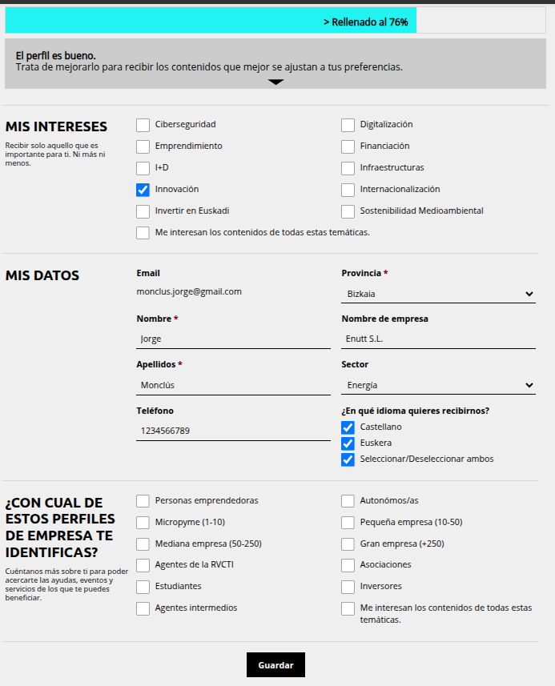
Perfiles de usuarios ¦̵̱ ̵̱ ̵̱ ̵̱ ̵̱(̢ ̡͇̅└͇̅┘͇̅ (▤8כ−◦
¿Cómo tratar los datos? d[ o_0 ]b
Lo importante en esos desarrollos en definir bien qué elementos va a tener el formulario y cómo van a poder rellenar. Datos muy relevantes como pueden ser el tamaño de tu empresa, puede que no interese dejarse de mano de las clientes que editan su perfil.
La mejor opción es cerrar lo más posible la entrada de datos. Si podéis cerrar las opciones con desplegables, checkboxes, etc. mucho mejor que textos libres. Pensad que una ciudad puede escribirse de muchas formas: Galdakano, Galdacano, Galdakao, etc.
Os diría que si tenéis dudas con ciertos campos, los duplicáis y luego ver como funcionan las usuarias, tomáis una decisión de mantenerlo separado o fusionáis. Siguiendo el ejemplo anterior del tamaño de empresa, podemos tener el campo del CRM «tamaño_empresa» que usa marketing para sus segmentos y creamos otro para «tamaño_empresa_perfil» para el perfil de usuaria.

Slide 14
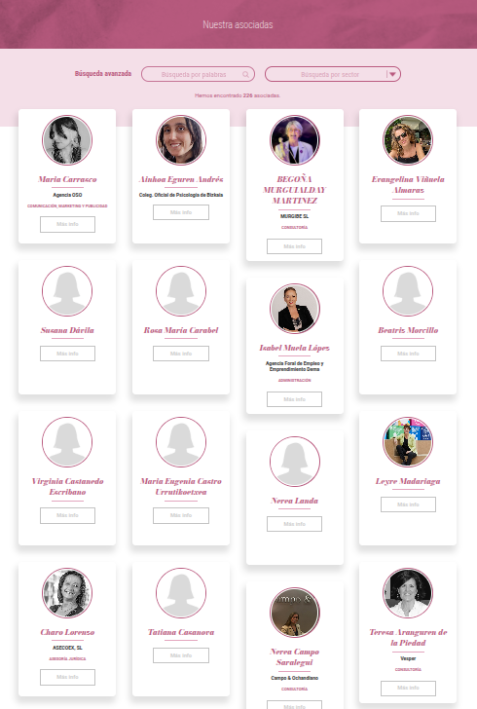
Sacando información del CRM para mostrarlo en WordPress <:3 )~~~
Lo mismo que tu WordPress alimenta a tu CRM, habrá veces en que el CRM va a alimentar nuestra web. Este tipo de conexiones van a necesitar desarrollos propios y acceso a API. Las funcionalidades pueden muchas, aunque normalmente solo extraen información.
Caso práctico 1: Tenemos una asociación que tiene etiquetada a todas sus socias. La web muestra las fichas de las asociadas con sus datos más importantes. Esa información se saca del CRM y cuando se modifica en el CRM se modifica en la web.
Caso práctico 2: Se desarrolló un plugin que creaba un mini-sistema de contenido publicitario personalizado. Cada contacto tenía una serie de «LeadScorings» basados en sus intereses. En el admin se podían crear contenidos muy sencillos (titular, foto y texto) y asignarle un «LeadScoring» y un máximo y un mínimo. Si un contacto identificado con puntos en ese interés dentro de los parámetros establecidos, visitaba la web veía esos contenidos en determinadas partes de la web como el «sidebar» o el «footer». No eran muy intrusivos porque eran publicidad interna, pero lo interesante es que estaba bastante personalizada.
Consejo: Si no es importante que los datos estén actualizados al minuto trata de cachearlos lo máximo posible. El listado de socios del caso práctico puede pedirse una vez al día y tirar de ese cacheo hasta el día siguiente

Slide 15
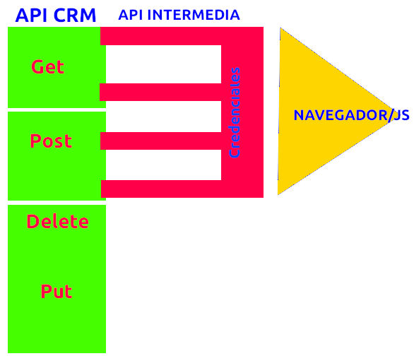
Conexión directa a la API o crear un middleware c[_]
Si vas a trabajar de servidor a servidor, no hay problemas de atacar directamente a la API del CRM, pero cuando se trabaja desde el navegador, por ejemplo con eventos de JavaScript, las credenciales de la API pueden quedar expuestas.
Para evitar esto se puede crear una API intermedia a la que ataque el navegador y que solo ofrezca los «endpoints» que nos interesen de la API del CRM.

Slide 16
Conexión directa a la API o crear un middleware c[_]
Usando la API-REST de WordPress |[●▪▪●]|
Con la API-REST de WordPress es muy fácil crear un middleware XXX

Slide 17
Consejos❚█══█❚
Cread un campo de fecha de última modificación. Los CRM suelen guardar está información, pero no discriminan entre conexiones por API y directamente por web. Con este campo personalizado tendréis control de qué contactos habéis tocado desde WordPress y cuáles han sido tocados de otras formas.
Usad las notas. Muchos CRM te permiten crear notas de cada contacto, usad esas notas para guardar información variada, por ejemplo, el contenido de las áreas de texto de un formulario. Ponéis un título explicativo y luego el texto que escribió la persona que relleno el formulario. Siempre que se pueda, no montéis campos específicos para ese tipo de cosas.
Si puedes hacerse con una automatización del CRM, mejor que programándolo. Al conectar se puede hacer que el script que desarrolléis haga todas las tareas, como meter etiquetas, apuntar a listas, meter puntos en un LeadScoring, etc. O simplemente que lance un disparador de una automatización y esta ejecute todo lo anterior. Piensa que cambiar la programación solo podrá hacerlo una desarrolladora y cambiar una automatización con una interfaz gráfica, puede hacerlo cualquier persona de marketing con unos conocimientos básicos.
Usad los sistemas de almacenamiento de ficheros de PDF, DOC, ODT, etc. que ofrecen los CRM. Es muy tentador subir un fichero a tu web y usar ese enlace en todas partes. Pero no da gran información. Subiéndolo al sistema de archivos del CRM puedes saber quién y cuándo lo ha descargado si está entre tus contactos y si no, como, mínimo te dará unas buenas estadísticas de descargas.

Slide 18
Jorge Monclús O=('-'Q)
Soy un desarrollador web con más de 20 años de experiencia, muchos de ellos trabajando con WordPress. De hecho, mis primeros proyectos fueron en B2Evo, el origen de WordPress.
Trabajo en Eñutt Comunicación desde hace 5 años, principalmente desarrollando en temas de CRM para clientes como SPRI, IHOBE, BEAZ o Gaztenpresa.
Mis enlaces:
https://bsky.app/profile/gwannon.com
https://github.com/gwannon
https://codepen.io/gwannon
https://www.linkedin.com/in/jorgemonclus/

Slide 19
Miscelánea [♥]]] [♦]]] [♣]]] [♠]]]
Enlaces
Ponencia: Todo el código fuente de la ponencia para que puedas usarlo como quieras. https://github.com/gwannon/WordCampBilbao2025
Plugins
FormsCRM: Plugin gratuito que permite hacer una conexión entre varios plugins de formularios como «Contact Form 7» o «WP Forms» y CRM como «Holded» o «Clientify». https://es.wordpress.org/plugins/formscrm/
Add-on de Gravity Forms para Active Campaign: Add-on para Gravity Forms que conecta tus formularios con Active Campaign y tiene bastantes opciones de conexión. https://www.activecampaign.com/apps/gravity-forms-integration
Librerías
PHPClientifyAPI: Clase de PHP para manejar los contactos del CRM de Clientify. https://github.com/gwannon/PHPClientifyAPI
PHPActiveCampaignAPI: Clase de PHP para manejar contactos del CRM a ActiveCampaign https://github.com/gwannon/PHPActiveCampaignAPI

